Slide 1
信号与线性系统
主讲教师：王世杰
东南大学 影像科学与技术实验室
联系方式:
E-mail: mike@seu.edu.cn
Tel: 13151080810

Slide 2
参考书目：
1 王霞、侯兴松、阎鸿森.
信号与线性系统（第2版）. 西安交通大学出版社，2014
2 John G. Prokais,Dimtris G. Manolakis著,方艳梅,刘永清等译.
数字信号处理（第四版）。电子工业出版社，2007
3 Sanjit K. Mitra 著, 孙洪等译.
数字信号处理--基于计算机的方法（第三版）.
电子工业出版社, 2006
4 奥本海姆、谢弗合著.
离散时间信号处理. 科学出版社，1998年
考核方式：
平时成绩（10%）：平时作业+考勤
实验成绩（20%）：实验报告
期末考试（70%）：闭卷考试

Slide 3
信号与系统问题无处不在
通讯
古老通讯方式：狼烟、旗语、信号灯
近代通讯方式：电报、电话、无线通讯
现代通讯方式：计算机网络通讯、视频电视
传播、卫星传输、移动通讯

Slide 4

人机交互

Slide 5
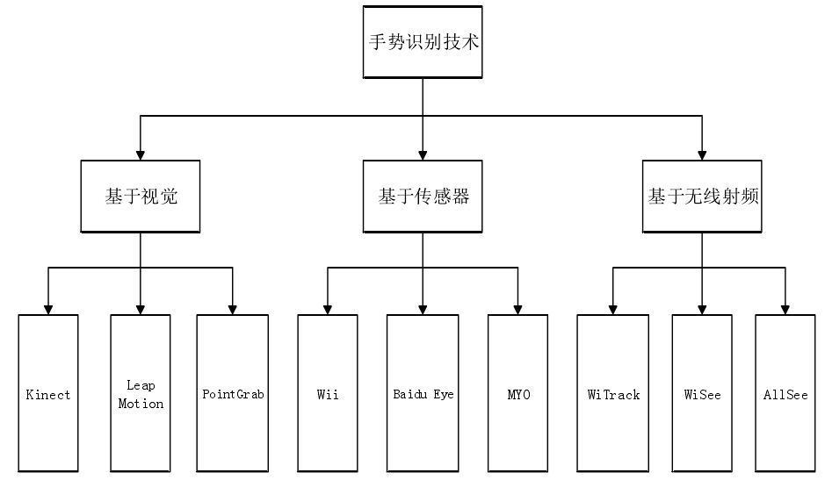
体感交互：手势识别

Slide 6
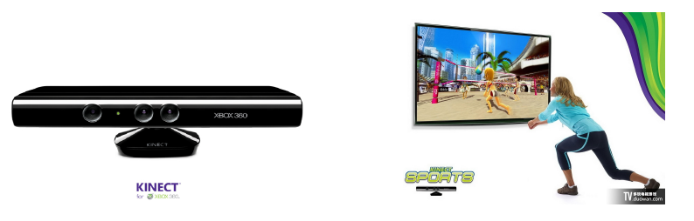
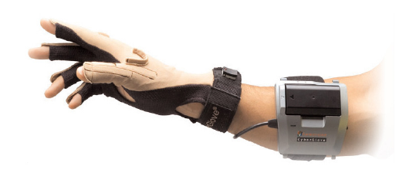
基于视觉的手势识别
基于传感器的手势识别
基于无线射频的手势识别

Slide 7
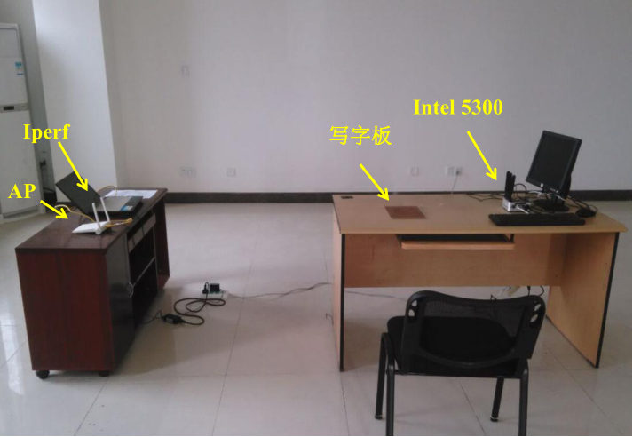
基于WiFi信号手势识别应用举例
Notes:
发射端为一普通的商用路由器，简称为AP（Access Point）。
接收端为装有无线网卡的台式电脑，简称为DP（Detect Point）。

Slide 8
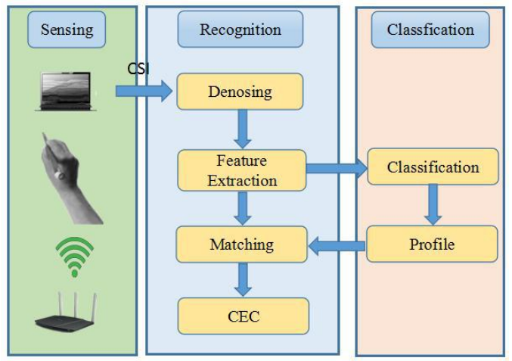
基于WiFi信号手势识别应用举例
CSI (Channel State Information) -- 信道状态信息
Notes:
CSI (Channel State Information) -- 信道状态信息，包含信号的振幅和相位信息，通过捕捉人体手势在环境中移动导致wifi信号变化来实现手势的识别研究。
CEC(Context-based Error Correction)上下文纠错技术

Slide 9
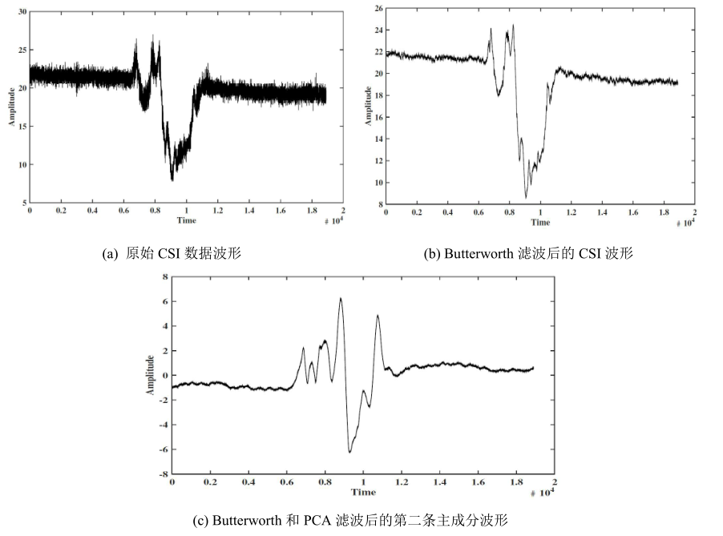
基于WiFi信号手势识别应用举例
滤波以后干扰祛除

Slide 10
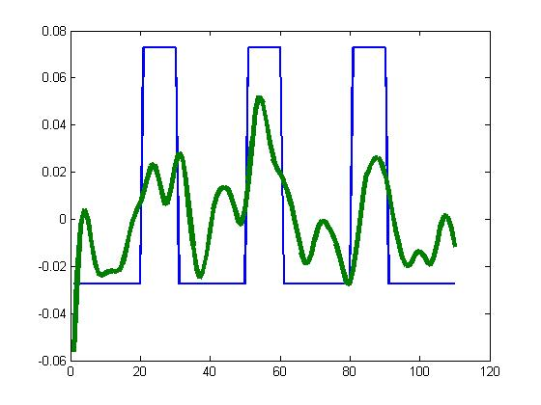
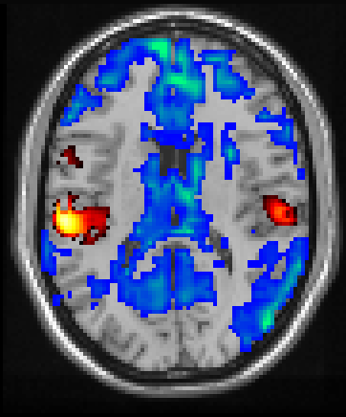
脑功能信号检测应用举例
蓝色:刺激信号
信号相关分析
疾病诊断与治疗
绿色:响应信号

Slide 11
信息科学已渗透到所有现代 自然科学和社会科学领域
工业监控、生产调度、质量分析、资源遥感、地震预报、人工智能、高效农业、交通监控
宇宙探测、军事侦察、武器技术、安全报警、指挥系统
经济预测、财务统计、市场信息 、股市分析
电子出版、新闻传媒、影视制作
远程教育、远程医疗、远程会议
虚拟仪器、虚拟手术

Slide 12
信息时代的特征：
用信息科学和计算机技术的理论和手段来解决科学工程和经济问题。
信息活动：
信息的获取、交换、传输、处理、储存与再现。
一切信息活动都离不开信号与系统的作用
Notes:
有关信息的获取、传输、处理、存储与再现的基本理论和相关技术,对几乎所有的工程技术人员来说,已成为不可缺少的必备知识。
不同邻域有不同的具体问题,但信息的传输都是其中的主要任务.为了更好地完成信息传递的任务,需要将信息进行必要的变换和处理.

Slide 13
课程内容
为了适应计算机科学与技术专业学生培养，考虑到学生的认知过程及课程体系和内容的连贯性，在教学体系结构上，将课程教学内容按照知识导入、思维培养、能力进阶、应用拓展四个模块进行组织，并增强实践教学环节，从知识、思维和能力三个方面同时入手，培养学生创造性思维，提高实践动手能力。
在知识结构上，着重数字信号分析，以时域分析为基础，频域分析为重点，再扩展到复频域分析。加强数学概念、物理概念与工程概念，深入浅出，并与数字滤波器的设计与实现相结合，理论联系实际，帮助学生掌握线性时不变系统的分析理论知识的来龙去脉，以及隐藏在知识之后的本质性关系、规律，培养学生用数学思维方法分析和解决问题的能力。

Slide 14
课程内容
知识导入
首先从离散时间信号分析入手，针对面临的实际离散问题，引入离散时间系统模型，基于信号分解的基本思想，介绍信号与系统时域分析方法，培养学生面临复杂问题时，采用“化繁为简”、“化难为易”的方法处理，将陌生问题转化为已知、熟悉的问题的思维方式。
思维培养
为了利用计算机实现连续时间信号处理，将连续信号离散化，由此引入连续信号采样概念及频谱分析问题，由此导入周期连续信号的傅里叶级数，并由周期信号到非周期信号，介绍傅里叶变换理论，进一步介绍连续时间信号与系统的频域分析方法，将复杂的时域微积分求解问题转换为频域的代数求解问题，培养学生用数学思维方法分析和解决实际问题。

Slide 15
课程内容
能力进阶
以连续时间傅里叶变换理论为基础，进一步介绍离散傅立叶变换。离散傅立叶变换是实现信号数字化分析的核心技术。为解决离散傅立叶变换实际应用中计算复杂度问题，引导学生探讨快速傅里叶变换算法及应用，并结合教师自身科研工作，培养学生独立思考、深入专研问题的习惯，提高学生的创新能力。
应用拓展
为了解决实际的工程问题时，将离散傅立叶变换扩展为 Z 变换，介绍离散信号与系统的复频域分析方法。为了让学生能够深入理解信号与系统的基本理论及分析方法，引入数字滤波器概念，并着重介绍在图像处理及数据传输中广泛应用线性相位FIR数字滤波器的设计及实现方法，将各种复杂理论及方法应用到实际的信号处理系统中，启发和引导学生向广度和深度思考。

Slide 16
第一章 信号与系统
了解本门课程所要研究的问题
了解信号的概念、分类
了解系统的概念、分类
初步了解信号与系统的分析方法
掌握信号的简单运算及自变量变换
掌握常用基本信号及理解奇异函数的概念
理解系统的基本性质

Slide 17
《信号与系统》要研究的问题
信息、消息、信号
信号与系统的研究对象
信号
－－是信息的表现形式，信息是信号的具体内容
系统
－－系统是由若干相互作用和相互依赖的单元
组合而成的具有特定功能的整体
信号是系统处理的对象，系统是信号的载体
信号与系统的研究内容
信号作用于系统产生什么响应？
信号分析、系统分析、系统设计
Notes:
为了有效地传播和利用消息，常常需要将消息转换成便于传输和处理的信号。
信号是消息的载体，一般表现为随时间变化的某种物理量。根据物理量的不同特性，可把信号区分为声信号、光信号、电信号等不同类别。
在各种信号中，电信号是一种最便于传输、控制与处理的信号。同时，在实际应用中，许多非电信号常可通过适当的传感器变换成电信号。因此，研究电信号具有重要意义。
在本课程中，若无特殊说明，信号一词均指电信号。信号举例

Slide 18
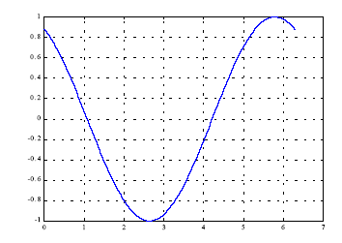
1.1 信号分析
1、信号的描述
物理上：信号是信息的表现形式
数学上：信号是一个或多个变量的函数
形态上：信号表现为一种波形
广义地说，信号是随时间变换的某种物理量。
以正弦电压信号为例，
其数学描述为：
Notes:
信号的描述
物理上： 信号是信息寄寓变化的形式；数学上： 信号是一个或多个变量的函数；形态上：信号表现为一种波形
自变量：时间、位移、周期、频率、幅度、相位
分类：连续和离散（计算机）；周期和非周期（股票）；功率和能量（雷达）
分析方法：时域和频域

Slide 19
2、信号分类
1 确定信号：信号可以用一个确定的时间函数加以确定；
随机信号：信号不可以用一个确定的时间函数加以确定只能用统计特性加以描述。
2 连续信号：除若干不连续的时间点外，每个时间点t上都有
对应的信号值。
离散信号：信号只在某些不连续的时间点上有信号值，其它
时间点上信号没有定义。
自变量连续，信号值连续——>连续信号: x(t)
自变量离散，信号值连续——>离散信号: x(n)
自变量离散，信号值离散——>数字信号
Notes:
本课程中主要研究确定性信号;不确定信号：彩票，彩票的中奖号码就是时间的离散信号

Slide 20
连续信号和离散信号：
抽样
连续信号
离散信号
问题1 : 如何从连续到离散？
问题2 : 如何采用最少的点并保持信号所带信息？
Notes:
场景：香车美女，我们需要采集的信号是汽车某一系统的振动波形

Slide 21
3 周期信号：存在 T 或 N ，对于任意时间 t 或 n 都有
非周期信号：不存在T，使……
4 能量信号：总能量为有限值的信号
功率信号：总能量为无限值、平均功率为有限值的信号
连续时间信号的能量
连续时间信号的平均功率
离散时间信号的能量
离散时间信号的平均功率
Notes:
时限信号：在一段时间存在的信号，一定是能量信号
非时限信号：可能能量（e^{－t}），也可能功率信号（阶跃）

Slide 22
3、信号特性:
1、时间特性：波形、周期、信号本身变化速率
2、频率特性：振幅、相位、频率、频带
3、时间特性与频率特性的关系
4、信号分析方法:
基本思想：将信号分解为简单信号的线性组合
单位冲激信号
时域分解：
单位脉冲序列
信号分解
频域分解：
复指数信号
复频域分解：
复指数信号

Slide 23
1.2 系统分析
1、系统概念
系统是由若干相互联系的单元组成的、具有某种功能、用以达到某种目的的有机整体。
物理系统
电系统：对电信号进行传输和处理
非电系统：机械系统，光系统….
系统
非物理系统
自然系统：原子，太阳系，宇宙…
社会~，生态~，经济，生产管理
人工系统：水利，交通，交响乐团,
神经系统……

Slide 24
2、系统分类
处理对象
1、连续系统与离散系统：
2、线性系统与非线性系统：
3、时变系统与时不变系统:
4、即时系统与动态系统:
系统特性
5、稳定系统与不稳定系统:
6、因果系统与非因果系统:
7、可逆系统与不可逆系统:
输入输出
8、单输入单输出系统与多输入多输出系统:
本课程研究内容：线性时不变系统(Linear Time Invariant)
Notes:
线性时不变(Linear Time Invariant)
线性系统理论成熟，体系完整，是解决其它系统的理论基础。
非线性系统情况复杂，没有成熟的体系和理论，难于分析，以往大多用线性系统近似分析。但是，它表现出一些非常独特、与线性系统不同的特性（如混沌，分形，奇怪吸引子，孤子等），成为当今人们研究的热点。
线性系统可以用线性微分方程或差分方程描述；而非线性系统可以用非线性微分方程或差分方程描述。集总参数、线性时不变系统.

Slide 25
3、系统模型
(1) 连续系统模型：
物理模型:
电路图
数学模型：
根据基尔霍夫电压定律
常系数微分方程

Slide 26
(2) 离散系统模型：
例1：一个空运控制系统，它用一台计算机每隔一秒计算一次某一飞机应有的高度x(n)，同时用一雷达测试该飞机的实际高度y(n)，飞机应有高度x(n)和前一秒实测高度y(n-1)之差作为飞机调整飞行高度的依据。设飞机改变高度的速度正比于此差值，即：v=a[x(n)-y(n-1)]，求该问题的数学模型。
解：
从第n-1秒到第n秒这1秒钟内飞机升高为
整理可得：
常系数差分方程
差分方程：表示离散序列中相邻几个数据点之间满足的数学关系。

Slide 27
例2：如图所示为一电阻的梯形网络，该网络各个节点对公共节点的电压为U(k)，k=0、1、2、…、n。试写出这个系统的差分方程。
解：
整理可得：

Slide 28
系统模型：
输入输出模型：
微分方程或差分方程
状态空间模型*：
微分方程组或差分方程组
系统表示：
连续（离散）时间系统
A/D
离散时间系统
D/A

Slide 29
4 系统的互联
1. 级联
输入
输出
系统 1
系统 2
系统 n
系统 1
2. 并联
输出
输入
系统 2
系统 n
输入
输出
3. 反馈联结
系统 1
系统 2

Slide 30
5 系统分析
系统
实际问题
数学模型
数学分析
物理解释
重点：输入与输出之间的关系
已知系统特性和输入信号，求系统的输出；
已知系统的输入和输出信号，求系统特性；
已知输入信号和欲得到的输出信号，构造（设计）系统。
Notes:
打仗都不知道敌人在哪
以上内容中，1和2项属于系统分析，是本课程研究的重点；3项属于系统综合，系统设计（滤波器设计）。

Slide 31
线性时不变系统（LTI）分析方法：
重点：输入与输出之间的关系
时域分析： 微分方程
连续系统：
频域分析： 连续时间傅立叶变换
复频域分析*：拉普拉斯变换
时域分析： 差分方程
离散系统：
频域分析： 离散(时间)傅立叶变换
复频域分析：Ｚ变换
Notes:
系统分析的主要任务是分析给定系统在激励作用下产生的响应。其分析过程包括建立系统模型；用数学方法求解由系统模型建立的系统方程，求得系统的响应。必要时，对求解结果给出物理解释，赋予一定的物理意义。就本书所研究LTI系统而言，由输入输出模型建立的系统方程是一个线性常系数的微分方程或差分方程；由状态空间模型建立的状态方程.
时域：卷积和数值计算

Slide 32
小结：
1、信号与系统的概念
信号：信息的表现形式
系统：信息的交换、传输、处理与储存
2、信号与系统的分类
连续时间信号—连续时间系统
离散时间信号—离散时间系统
3、信号与系统的分析方法—线性时不变系统
信号分解
时域、频域、复频域

